Slide 1
Стежками «мазепинського бароко»: козацьке мистецтво на вулицях Києва.
Автор: Гостєв Назар, Київське територіальне відділення Малої академії наук України, Комунальний заклад позашкільної освіти «Київська Мала академія наук учнівської молоді», ліцей №85 Голосіївського району міста Києва, 8 клас, м. Київ.
Науковий керівник: Ралко Роман Сергійович, вчитель історії, вища кваліфікаційна категорія, кандидат історичних наук.

Slide 2
Актуальність дослідження
У сучасних умовах відродження національної пам’яті та зростання інтересу до української культурної спадщини особливої ваги набуває вивчення мистецьких явищ, що формували українську ідентичність. Одним із яскравих проявів українського барокового стилю є «мазепинське бароко» – унікальне явище, яке поєднало козацьку духовність, європейську вишуканість та національну символіку.

Slide 3
Мета дослідження – ознайомитися з особливостями «мазепинського бароко» як культурного феномена доби українського козацтва та виявити його прояви у архітектурному середовищі міста Київ.
Завдання дослідження:
- охарактеризувати основні риси та естетичні особливості «мазепинського бароко» в контексті українського козацького мистецтва;
- виявити та описати архітектурні пам’ятки Києва, створені у стилі «мазепинського бароко»;
- скласти туристичний маршрут пам’ятками «мазепинського бароко» в Києві.

Slide 4
У другій половині XVII ст. на території Гетьманщини (Наддніпрянщина й Лівобережжя) сформувалася національна архітектурна стилістика, оригінальна й відмінна за своїми основними рисами від загальноєвропейського бароко. Вона поєднувала композиції споруд, традиційні для архітектури народної та елітарного зодчества домонгольської доби, з декоративно-пластичним оздобленням, запозиченим з європейських стилів ренесансу і бароко. За цією стилістикою закріпилося визначення українське бароко. Його розквіт і перехід від ренесансних до переважно барокових форм припав на час правління гетьмана І. Мазепи, що дало підстави мистецтвознавцю Ф. Ернсту у 1919 р. вперше означити цей етап стильового розвитку української архітектури як «бароко мазепинське».

Slide 5
Екскурсійний маршрут.
Тривалість: ~3-3,5 години.
Тип маршруту: Пішохідний.
Початок: Софійська площа.
Наша екскурсійна подорож включатиме в себе наступні локації:
Софійський собор (вул. Володимирська, 24)
2. Брама Заборовського (на території Софійського собору)
3. Києво-Братський монастир / Богоявленський собор / територія Києво-Могилянської академії (вул. Григорія Сковороди, 2)
4. Троїцька надбрамна церква Києво-Печерської лаври (вул. Лаврська, 9)

Slide 6
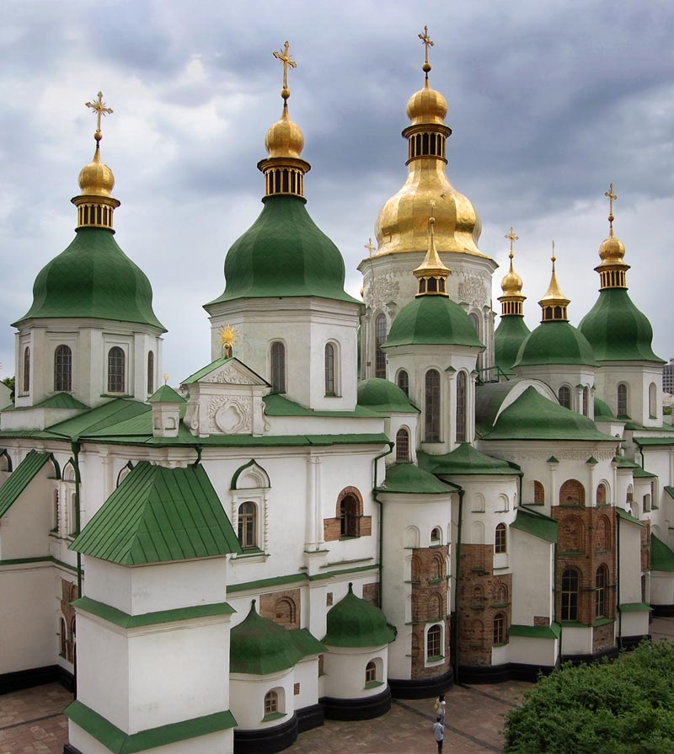
Собор Святої Софії.
Гетьман Мазепа оновив собор:
Увінчав собор шістьма новими банями у стилі бароко.
Собор був прикрашений пишним фронтоном.
Побудував 76-метрову чотириярусну вежу-дзвіницю.
4. Відлитий і прикрашений орнаментами 13-тонний дзвін «Мазепа».

Slide 7
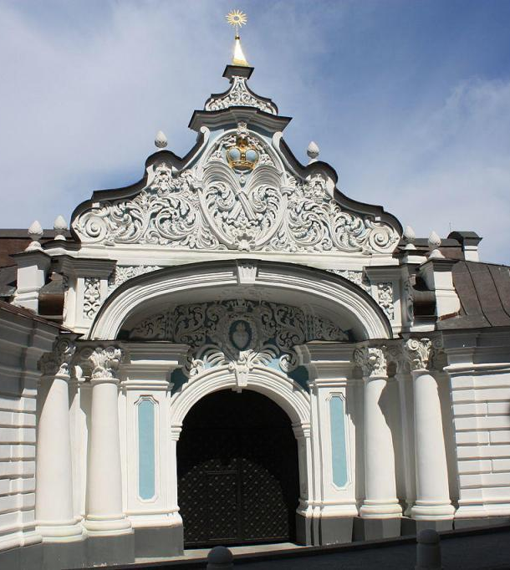
Брама Заборовського (на території Софійського собору)
Споруджена 1746 року під час масштабних реставраційно-будівельних робіт на території Софії Київської — ймовірно, архітектором Йоганом Шеделем. Замовник — київський митрополит Рафаїл Заборовський, знавець та любитель мистецтва, іменем якого і названо пам’ятку. Заборовський був освіченою людиною, захоплювався архітектурою і будівельною справою, добре креслив і малював. Для здійснення своїх широких будівельних задумів він привернув архітектора Йоганна Шеделя, який створив в Києві кілька визначних споруд. Брама Заборовського – одне з кращих творінь архітектора

Slide 8
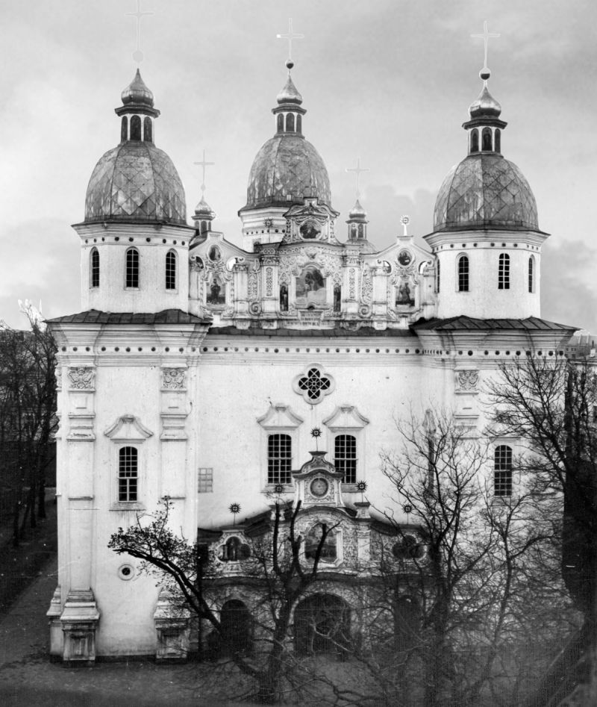
Києво-Братський монастир
Богоявленський собор
Свого розквіту Братський Богоявленський монастир і Києво-Могилянський колегіум досягають в роки меценатської діяльності Івана Мазепи. 21 травня1693р. гетьман подав листа московським царевичам Івану й Петру І. В ньому висловлювалося прохання відрядити до Києва відомого московського зодчого Йосифа Старцевава. (у Києві також спорудив Микільський собор і створив абрис (кресленик) для зведення мурованого академічного корпусу колегіуму). На панегірику 1706 р. художника І. Мігури на честь Івана Мазепи у верхньому рядку зображено шість соборів, будівництво яких фундував гетьман. Другим зліва зображено Богоявленський собор Братського монастиря.

Slide 9
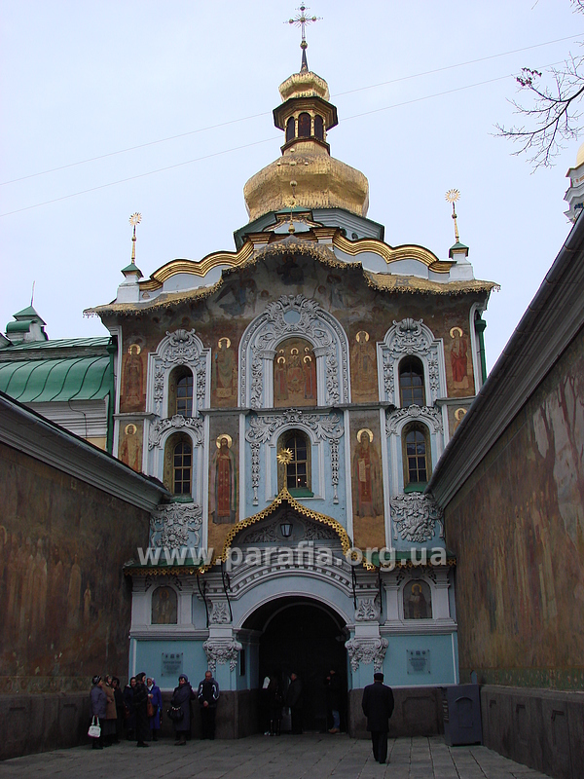
Троїцька надбрамна церква Києво-Печерської лаври.
Троїцька надбрамна церква є унікальною сакральною пам'яткою, де зберігся монументальний живопис ХVIII столітття
Троїцька надбрамна церква була побудована у 1106-1108 роках. Свого сучасного вигляду церква набула наприкінці ХVII- початку ХVIII століть, коли її реконструювали у стилі козацького бароко за ініціативи Гетьмана Івана Мазепи.
та різьблений багатоярусний іконостас

Slide 10
Висновки
Таким чином, «мазепинське бароко» – це не лише стиль в архітектурі, а яскраве свідчення високого рівня культури, духовності та державотворчого мислення епохи українського бароко. Завдяки меценатству гетьмана Івана Мазепи та його добі ми маємо змогу сьогодні милуватися величними пам’ятками, які формують обличчя історичного Києва. Збереження й популяризація цієї спадщини є нашим обов’язком перед минулим і майбутнім України.

Slide 11
Список використаних джерел та літератури
Ернст Ф. Українське мистецтво XVII–XVIII віків. Київ : Криниця, 1919.
Вечерський В. Архітектурні фундації гетьмана Івана Мазепи // Культурна спадщина Києва: дослідження та охорона історичного середовища. Київ : АртЕк, 2003.
Павленко С. Іван Мазепа як будівничий української культури. Київ : Видавничий дім «Києво-Могилянська академія», 2005.
Вечерський В. Особливості стилю бароко в архітектурі України XVII–XVIII століть // #Українське мистецтвознавство: матеріали, дослідження, рецензії. 2009.

